Slide 1

LECCIÓN 5
Prompt Engineering
para Vibe Coding
Técnicas, Estrategias y Patrones de Prompts Efectivos
Comunicación Efectiva
Habilidad Clave
10x Resultados

Slide 2
FUNDAMENTOS
Fundamentos del Prompting para Código
La Habilidad Más Importante
Más Principios
El prompting es la habilidad más importante en vibe coding. La diferencia entre un buen y mal prompt puede ser 10x en calidad de output.
Iteración
El primer prompt raramente es perfecto
Analogía
Separación
Es como dar instrucciones a un arquitecto: cuanto más preciso y completo seas, mejor será el resultado.
Un feature por prompt
Empatía
Principios Fundamentales
Piensa cómo la IA interpretará
Claridad > Complejidad: simple y directo
Especificidad: más detalles = mejor resultado
La Fórmula del Éxito
Contexto: la IA no sabe tu stack
Contexto + Objetivo + Requisitos + Restricciones = Prompt Efectivo
Mejorar tus prompts puede aumentar la calidad 10x.

Slide 3
ESTRUCTURA
Anatomía de un Buen Prompt
Estructura Óptima
Ejemplo Completo
1
Contexto
"Estoy construyendo una app de gestión de tareas con React y Node.js. Necesito un componente de formulario para crear tareas. Campos: título (requerido), descripción, fecha límite, prioridad (baja/media/alta). Diseño minimalista, validación en tiempo real, botón desactivado hasta form válido. Usar Tailwind CSS y shadcn/ui. Manejar errores de API y loading states."
"Estoy construyendo una app de gestión de tareas con React y Node.js"
2
Objetivo Claro
"Necesito un componente de formulario para crear tareas"
3
Requisitos Funcionales
"Campos: título (requerido), descripción, fecha límite, prioridad"
4
Comportamiento UI
¿Por qué Funciona?
"Diseño minimalista, validación en tiempo real, botón desactivado"
Contexto completo
Requisitos específicos
5
Restricciones
Restricciones claras
"Usar Tailwind CSS, componentes shadcn/ui"
Edge cases considerados
6
Edge Cases
"Manejar errores de API, loading states"

Slide 4
PATRONES PROBADOS
Patrones de Prompts Efectivos
Role Pattern
Step-by-Step
Few-Shot
"Actúa como un desarrollador senior experto en React"
"Primero crea la estructura, luego la lógica, finalmente los estilos"
Proporcionar ejemplos de código existente como referencia
Cuándo usar:
Cuándo usar:
Cuándo usar:
Necesitas expertise específico
Tareas complejas multi-paso
Mantener consistencia de estilo
Chain-of-Thought
Template Pattern
Constraint Pattern
"Piensa paso a paso: primero analiza, luego diseña, después implementa"
Usar plantillas reutilizables con variables: {{feature_name}}, {{tech_stack}}
"No uses librerías externas, mantén todo en un solo archivo"
Cuándo usar:
Cuándo usar:
Cuándo usar:
Problemas complejos de lógica
Tareas repetitivas similares
Restricciones específicas
Review Pattern
"Revisa este código y sugiere mejoras de rendimiento y seguridad"
Combinar Patrones
Cuándo usar:
Los patrones se pueden combinar para mayor efectividad. Ejemplo: Role + Step-by-Step + Few-Shot.
Optimización de código existente

Slide 5
ANTI-PATRONES
Errores Comunes de Prompting
Prompts Vagos
No Iterar
Malo: "Hazme una app bonita"
Malo: Esperar que el primer prompt produzca el resultado perfecto
Bueno: "Crea una app de gestión de tareas con diseño minimalista, tema oscuro..."
Bueno: Iterar y refinar con prompts de corrección
Sin especificidad, la IA rellena con suposiciones incorrectas
El vibe coding es iterativo por naturaleza
Monólogos Largos
Aceptar sin Probar
Malo: Prompt de 500 palabras con múltiples tareas mezcladas
Malo: Copiar el output directamente sin ejecutar
Bueno: Dividir en prompts cortos y enfocados
Bueno: Ejecutar, probar, entender qué hace
Un prompt con muchas tareas confunde a la IA
Los errores silenciosos se acumulan
No Dar Contexto
Dictar Implementación
Malo: Asumir que la IA sabe tu stack y estilo
Malo: "Usa useState en línea 5, luego map en línea 12..."
Bueno: "Estoy usando React 18 con TypeScript y Tailwind..."
Bueno: "Necesito un formulario con validación en tiempo real"
Cada sesión empieza desde cero para la IA
Describir el comportamiento, no la implementación

Slide 6
PLANTILLAS
Prompts para Diferentes Escenarios
Componente UI
API Endpoint
Autenticación
"Crea un componente [nombre] con [estructura], [funcionalidad], [estilo], [interacciones]. Usa [tecnología]."
"Crea un endpoint [MÉTODO] /[ruta] que [funcionalidad]. Request: [schema]. Response: [schema]. Validación: [reglas]."
"Implementa auth con [método]: registro, login, logout, recuperación. Flujo: [pasos]. Seguridad: [requisitos]."
Base de Datos
Optimización
Debug
"Diseña modelo [entidad] con [campos], [relaciones], [constraints]. Queries: [operaciones]. Migraciones: [requerimientos]."
"Optimiza [componente/función]. Problema: [descripción]. Métricas objetivo: [targets]. Constraints: [limitaciones]."
"Error: [mensaje]. Contexto: [código]. Lo intenté: [soluciones]. Analiza y corrige."
Refactor
"Refactor [código]. Objetivos: [mejoras]. Estándares: [reglas]. Mantén funcionalidad."
Personalizar Plantillas
Adapta estas plantillas a tu proyecto específico. Guarda las que funcionan mejor.

Slide 7
NIVEL AVANZADO
Técnicas Avanzadas de Prompting
Multi-turn Context
Debugging Prompts
Mantener contexto a través de múltiples prompts. Referenciar decisiones y cambios previos.
Estructura específica para debugging efectivo.
Ejemplo:
Ejemplo:
"Este código tiene un bug: [código]. El error es: [error]. Analiza y corrige"
"Como discutimos en el paso 3, ahora implementa la validación..."
Architecture Prompts
Code Review Prompts
Diseñar arquitecturas de sistema completas.
Pedir a la IA que revise código considerando múltiples dimensiones.
Ejemplo:
Ejemplo:
"Diseña la arquitectura para un sistema de e-commerce con microservicios"
"Revisa este código considerando: seguridad, rendimiento, mantenibilidad"
Documentation Prompts
Comparative Prompts
Generar documentación técnica automáticamente.
Generar múltiples soluciones y compararlas.
Ejemplo:
Ejemplo:
"Genera documentación técnica para este componente incluyendo API, props, ejemplos"
"Genera 3 soluciones diferentes con pros y contras de cada una"

Slide 8
GESTIÓN AVANZADA
Context Management en Prompts
Técnicas de Contexto
Cuando se Pierde Contexto
@Mentions
Reiniciar Conversación
@src/components/Auth.tsx
Empezar fresh cuando el contexto se corrompe
Referenciar archivos específicos
Enfocar en un Área
Code Blocks
Reducir alcance del prompt
Incluir snippets relevantes
Mantener consistencia de estilo
Resumir Estado
Summary Prompts
"Hasta ahora hemos implementado X, Y, Z. Ahora necesitamos..."
Resumir estado al reiniciar
Evitar pérdida de contexto
Conversation Threading
Mantener hilos de conversación por feature o componente. No mezclar temas en una misma conversación.
Más Técnicas
Architecture docs: decisiones arquitectónicas
Style guides: estándares de código
Beneficio:
Contexto limpio y enfocado por área
Constraints file: restricciones del proyecto

Slide 9
OPTIMIZACIÓN
Construyendo un Repertorio de Prompts
Arsenal de Prompts
Mejores Prácticas
La meta: tener un arsenal de prompts probados que aceleren el desarrollo. No reinventar la rueda cada vez.
Iterar y Mejorar
Refinar prompts con el tiempo
Beneficios
Compartir con el Equipo
• Consistencia en resultados
• Velocidad de desarrollo 10x
Colaborar y aprender de otros
• Menos frustración
• Calidad predecible
Usar Variables
{{feature_name}}, {{tech_stack}}
Estrategias de Construcción
Versionar Prompts
Guardar prompts exitosos como templates
Como se versiona código
Crear librería personal por categoría
Documentar qué funcionó y qué no
Ejemplo de Template
"Crea un componente {{nombre}} con {{funcionalidad}}. Usa {{tecnología}} con estilo {{estilo}}. Incluye {{características}}."

Slide 10
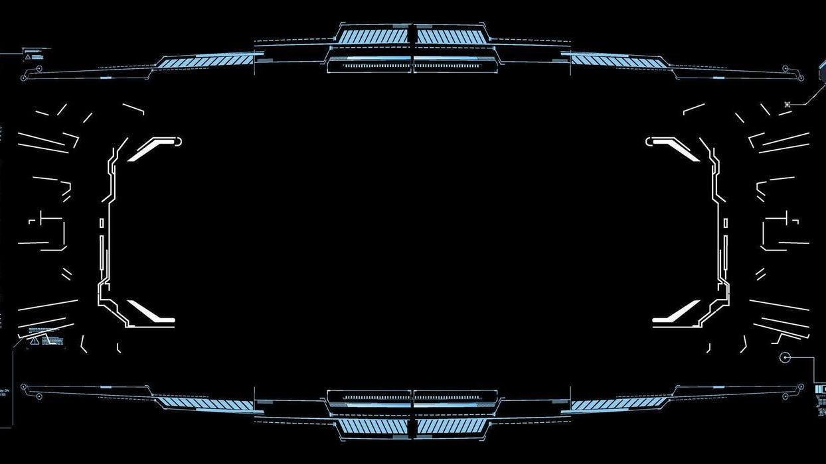
LECCIÓN 5: CONCLUSIONES CLAVE
Prompting es una Habilidad que se Entrena
Se Entrena, no es Innato
Estructura Importa
El prompting mejora con práctica deliberada y análisis de resultados.
Contexto + Objetivo + Requisitos + Restricciones.
Iteración Obligatoria
Repertorio Personal
Raramente el primer prompt es perfecto.
Construir un arsenal de prompts acelera el desarrollo 10x.
La precisión en la comunicación reemplaza a la velocidad de escritura de código

